Slide 1



6장. 여러 조건 다루기 - 심화 조건문
6.1. 중첩 조건문

Slide 2
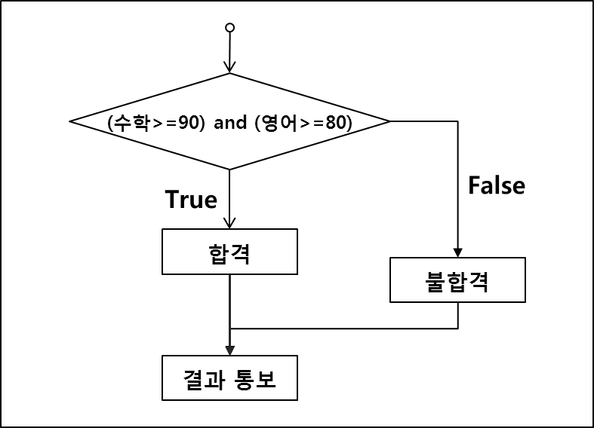
중첩 조건문
6.1. 중첩 조건문
수학점수가 90점 이상, 영어점수가 80점 이상이어야 합격일 때 – 조건문 이용
논리 연산자(X and Y) 사용
if – else 조건문 으로 표현
if (수학점수가 90점 초과) and (영어점수가 80점 초과) → 합격 else → 불합격
합격이면 상관없지만 불합격일 경우 어떤 과목에 의해서 불합격 되었는지는 알 수 없음

Slide 3
중첩 조건문
6.1. 중첩 조건문
중첩 조건문을 이용하여 앞의 알고리즘의 단점을 보완
False
수학>=90
True
영어>=80
False
True
합격
불합격
불합격
결과 통보

Slide 4
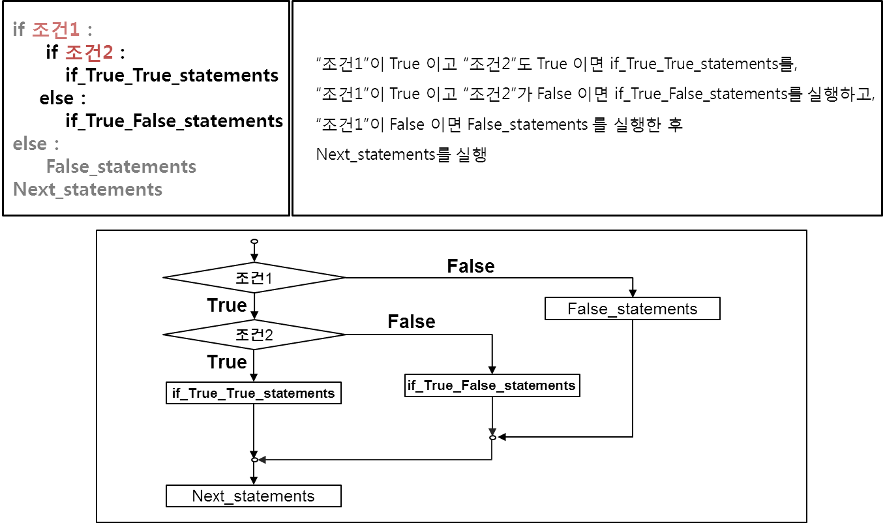
중첩된 조건(Nested Conditionals) (1/2)
6.1. 중첩 조건문

Slide 5
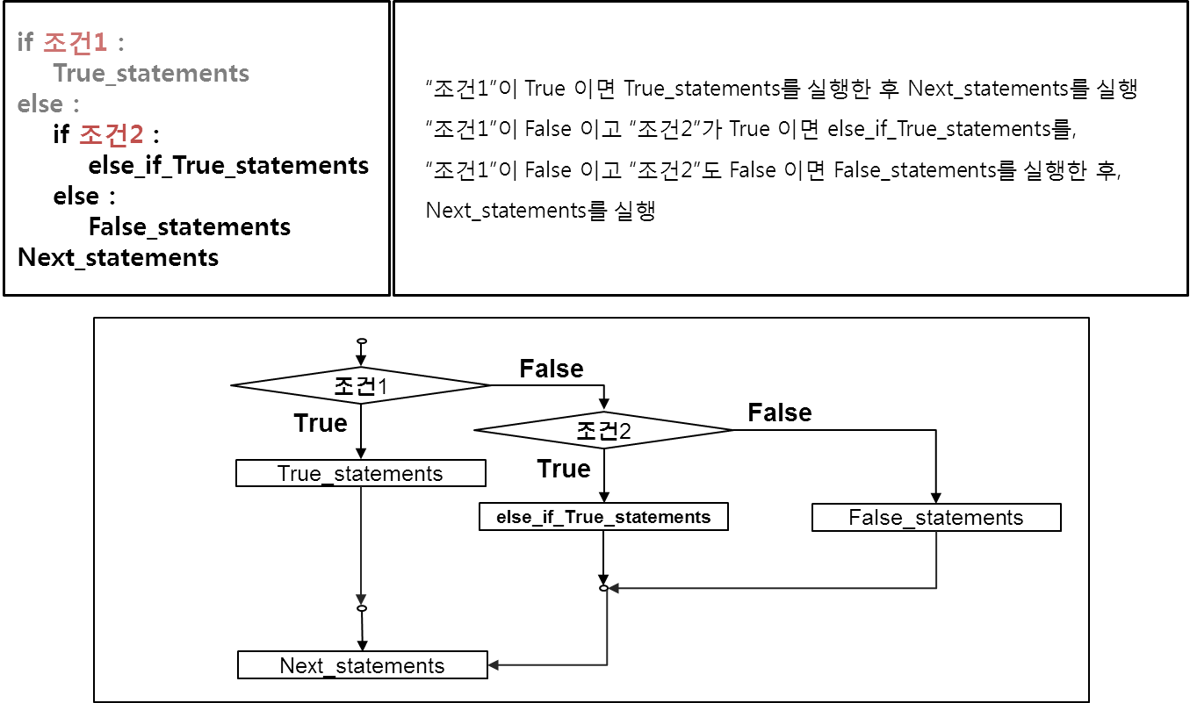
중첩된 조건(Nested Conditionals) (2/2)
6.1. 중첩 조건문

Slide 6
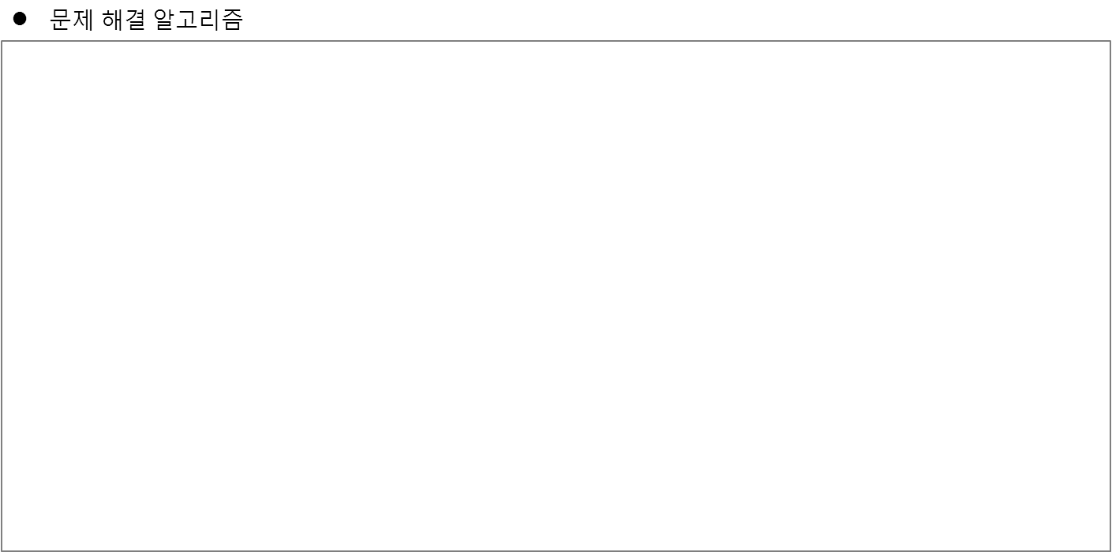
[예제 6-1] 중첩 조건문의 활용 (1/2)
6.1. 중첩 조건문
웹 사이트의 회원 가입 예제이다.
이 사이트에 회원 가입을 위해서는 id와 password를 입력해야 한다. 문자 길이에 10글자를 넘지 않는다는 제약사항이 있다.
id 길이가 10을 넘으면 ‘회원가입 실패: id 길이가 10을 초과’라는 메시지를 출력하고 password 길이가 10을 넘으면 ‘회원가입
실패:password 길이가 10을 초과’라는 메시지를 출력한다. 다음과 같은 프로그램을 작성하여보자.
id 입력
password 입력
id 길이 < 10
False
True
회원가입 실패
: id 길이가 10을 초과
password 길이 < 10
False
True
회원가입 성공
회원가입 실패
: password 길이가 10을 초과

Slide 7
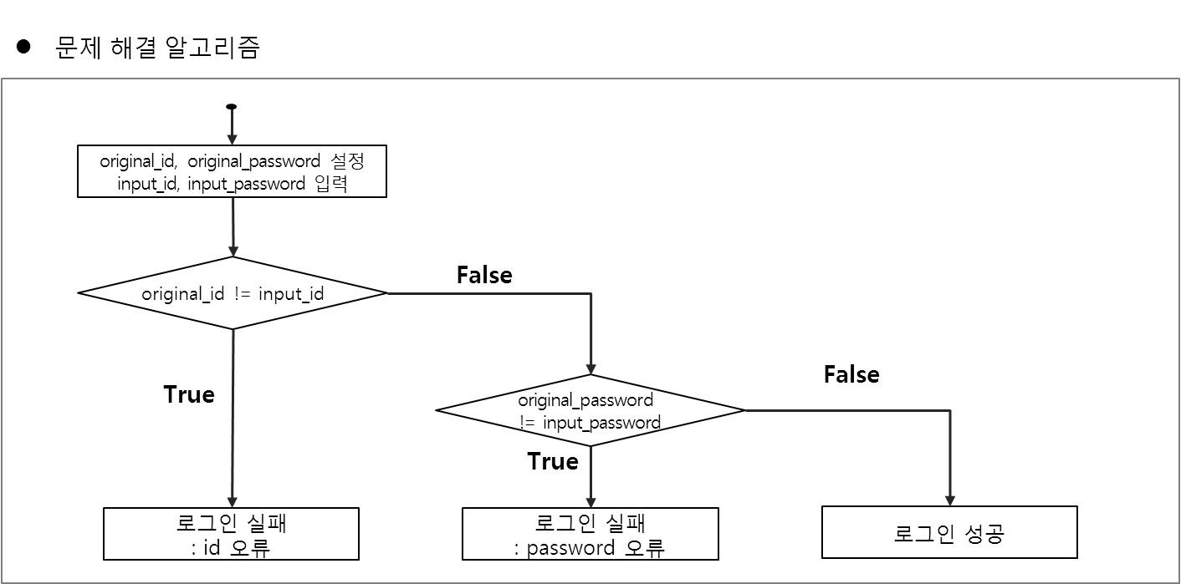
[예제 6-2] 중첩 조건문의 활용 (1/2)
6.1. 중첩 조건문
방금 가입한 사이트에 설정한 id가 abc이고 password는 123이다. 로그인하기 위해 id와 password를 입력하려고 한다.
성공했을 때는 ‘로그인 성공’이라는 메시지를 출력한다. id가 잘못되었을 경우에는 ‘로그인 실패 : id 오류’라는 메시지 출력,
password가 다를 때에는 ‘로그인 실패 : password 오류’라는 메시지를 출력하는 프로그램을 작성해 보자.

Slide 8
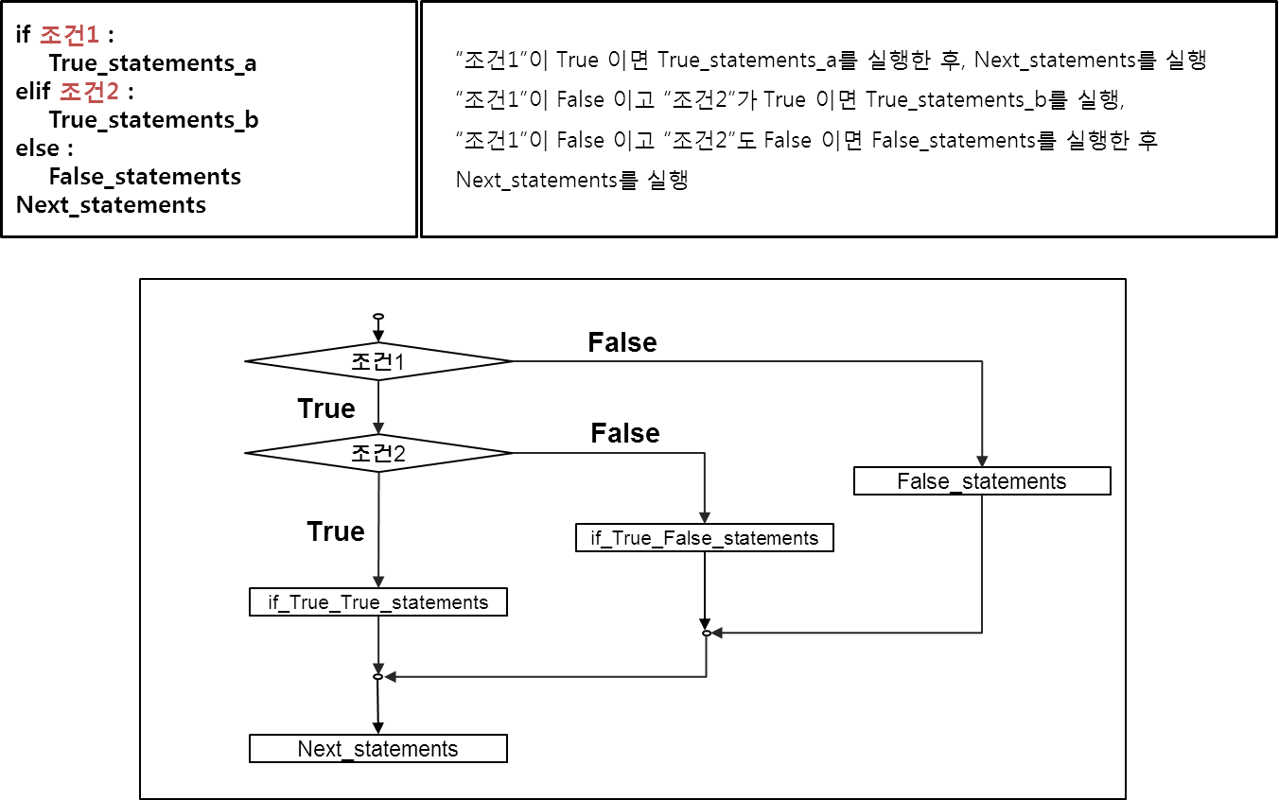
if-elif-else 조건문 (1/3)
6.2. if-elif-else 조건문

Slide 9
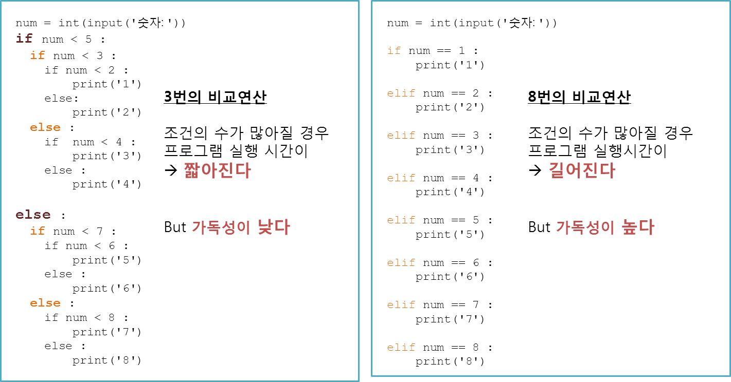
if-elif-else 조건문 (3/3)
6.2. if-elif-else 조건문
1~8까지 입력 받은 숫자를 판별하는 프로그램을 작성해보자 (비교)

Slide 10
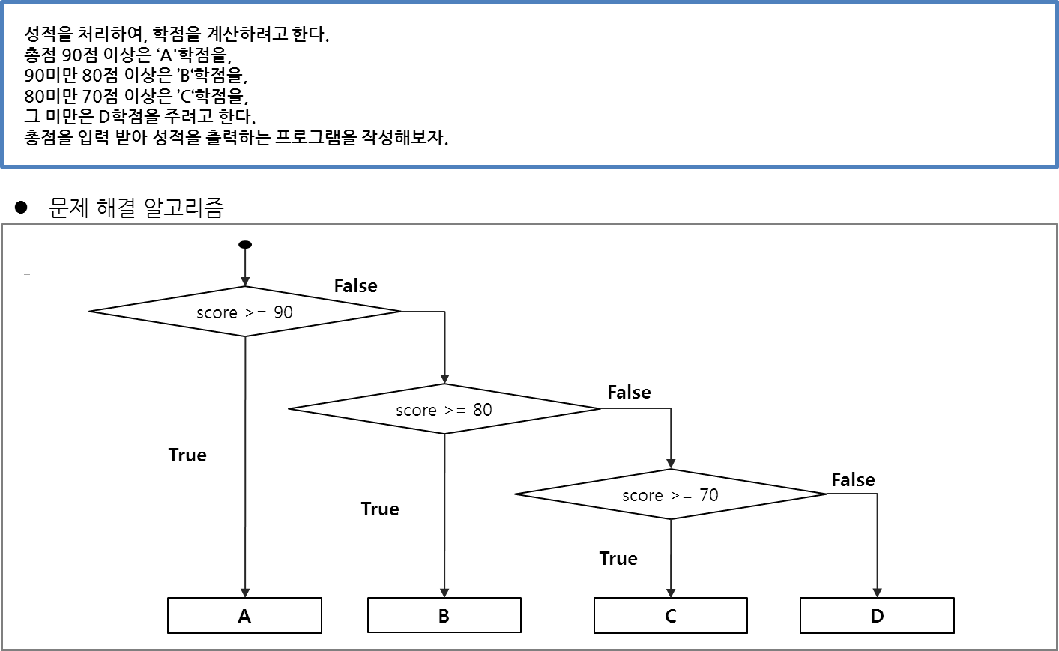
[실습 6-2] if-elif-else문의 활용1
6.2. if-elif-else 조건문

Slide 11
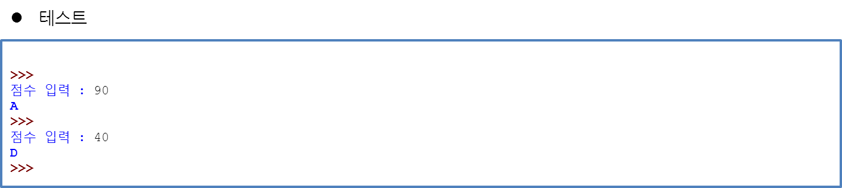
[실습 6-2] if-elif-else문의 활용1
6.2. if-elif-else 조건문

Slide 12
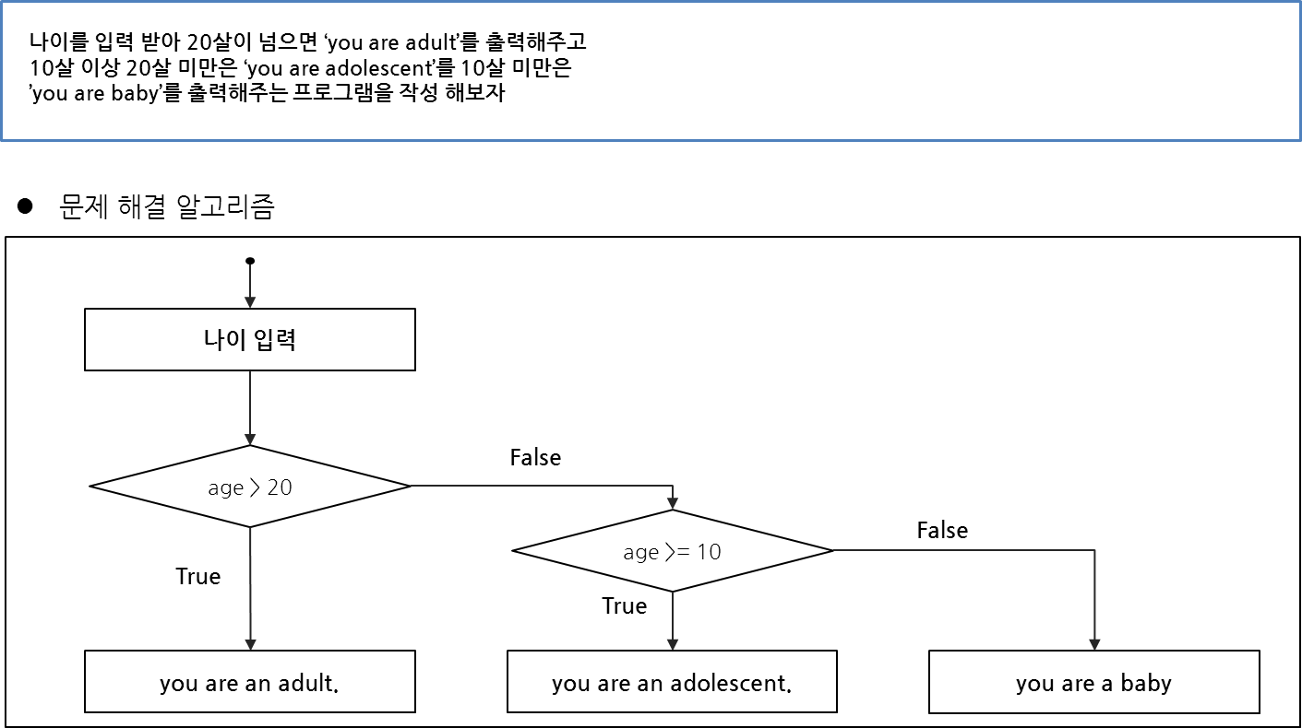
[예제 6-3] if-elif-else문의 활용2 (1/2)
6.2. if-elif-else 조건문

Slide 13
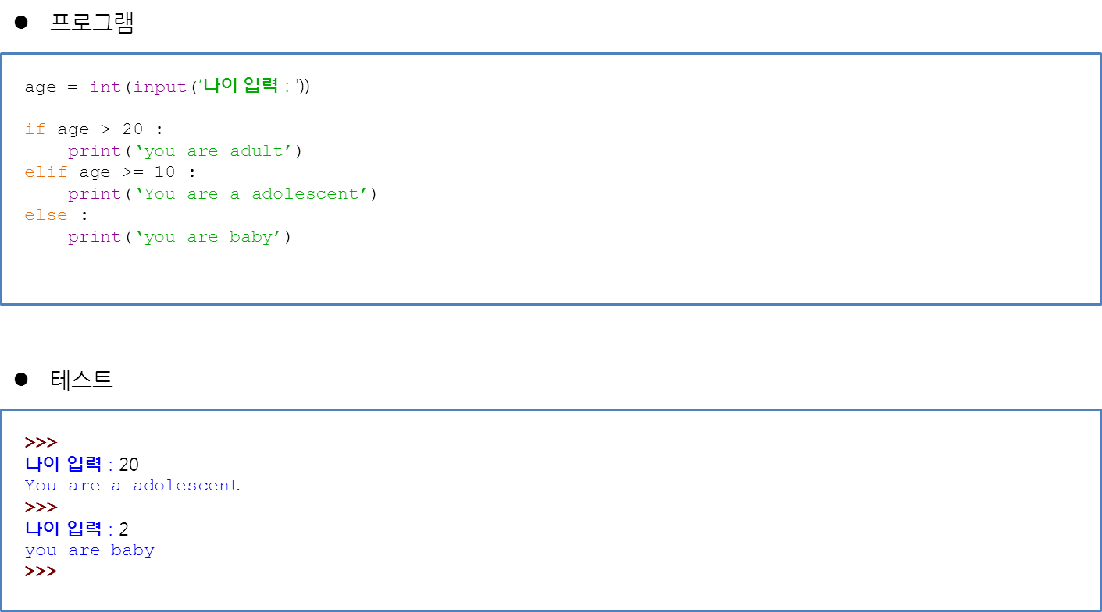
[예제 6-3] if-elif-else문의 활용2 (2/2)
6.2. if-elif-else 조건문

Slide 14
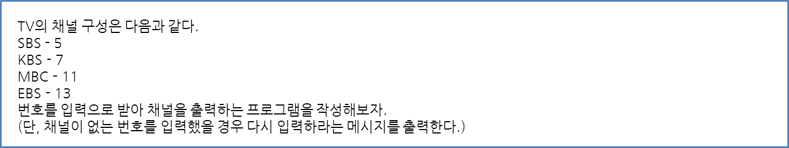
[예제 6-4] if-elif-else문의 활용3 (1/3)
6.2. if-elif-else 조건문

Slide 15
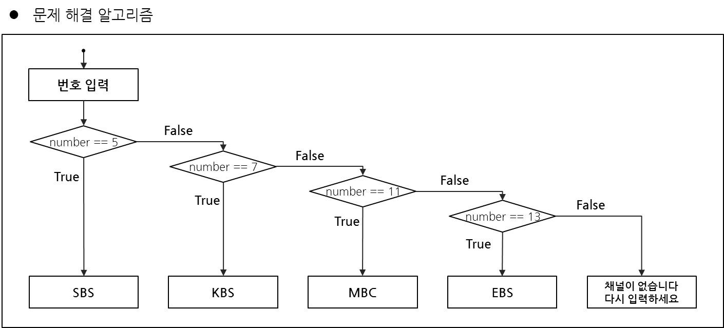
[예제 6-4] if-elif-else문의 활용3 (2/3)
6.2. if-elif-else 조건문

Slide 16
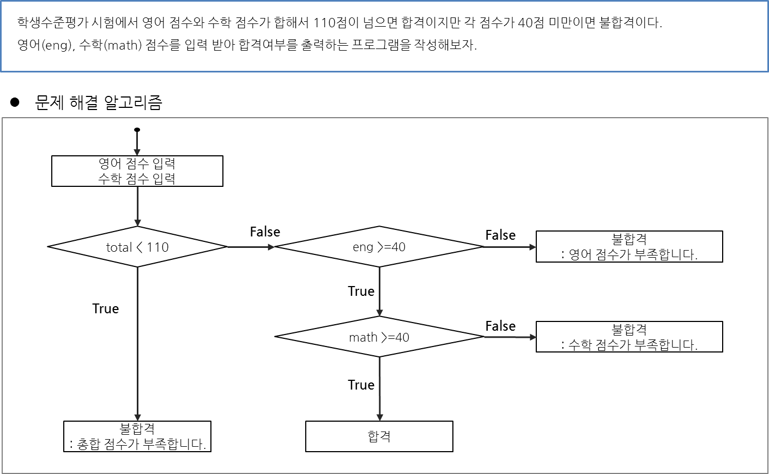
[실습 6-3] 학생수준평가 합격여부 출력 프로그램
6.2. if-elif-else 조건문

Slide 17
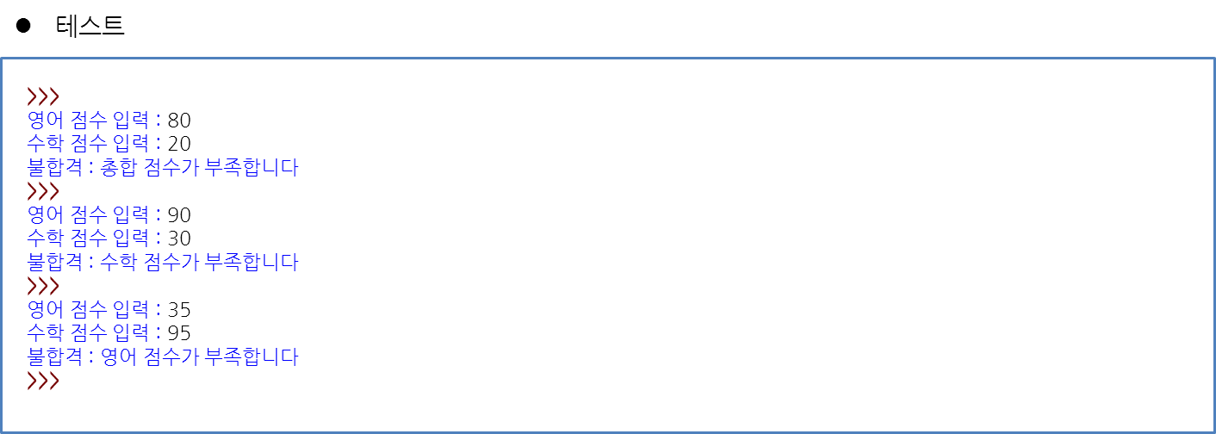
[실습 6-3] 학생수준평가 합격여부 출력 프로그램
6.2. if-elif-else 조건문

Slide 18
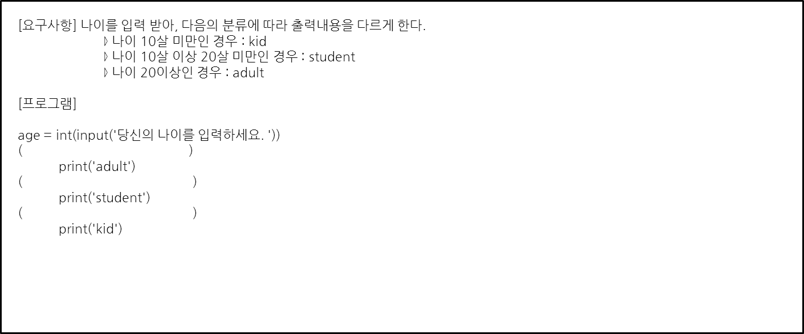
[퀴즈 6-3]
6.2. if-elif-else 조건문
위의 퀴즈와 동일한 요구사항에 대해 if-elif-else문으로 프로그램을 작성하였다. 빈 칸에 알맞은 값을 채워 보자.

Slide 19
[연습문제]
다음 실행문의 결과를 예상하시오.
조건이 많아지는 경우 ( )은 프로그램의 실행 시간이 짧아진다는 장점이 있는 반면 프로그램을 코딩한 사람 외에는 해당 프로그램을 해석하기 어렵다는 단점이 있다. 그러한 프로그램을 ( )으로 프로그래밍하게 되면 프로그램의 실행 시간은 길어지는 단점이 있으나 다른 누군가가 그 프로그램을 해석하기 쉬워지는 장점이 있다.
number = 18
if number < 10:
if number > 5:
print('A')
else:
print('B')
else:
print('C')

Slide 20
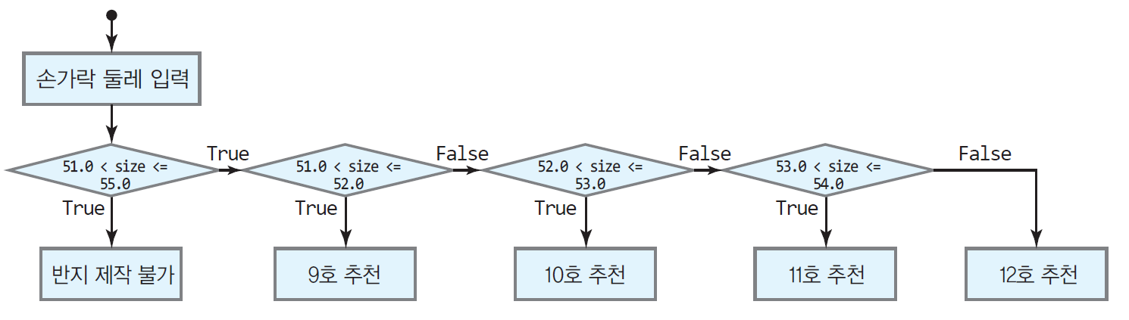
[연습문제]
3. 다음 요구사항에 따라 프로그램을 작성해보시오.
I 요구사항 I
인터넷 쇼핑몰에서 반지를 제작하여 판다. 판매 중인 반지는 9~12호까지 제작할 수 있다.
• 손가락 둘레가 51mm 초과 52mm 이하인 사람은 9호,
• 52mm 초과 53mm 이하인 사람은 10호,
• 53mm 초과 54mm 이하인 사람은 11호,
• 54mm 초과 55mm 이하인 사람은 12호를 추천하고,
• 51mm 이하이거나, 55mm 초과인 사람은 제작이 불가능하다고 알려준다.
수지의 손가락 둘레가 52.1mm일 때, 알맞은 사이즈의 반지를 추천하는 프로그램을 작성해보자.
I 문제 해결 알고리즘 I

Slide 21
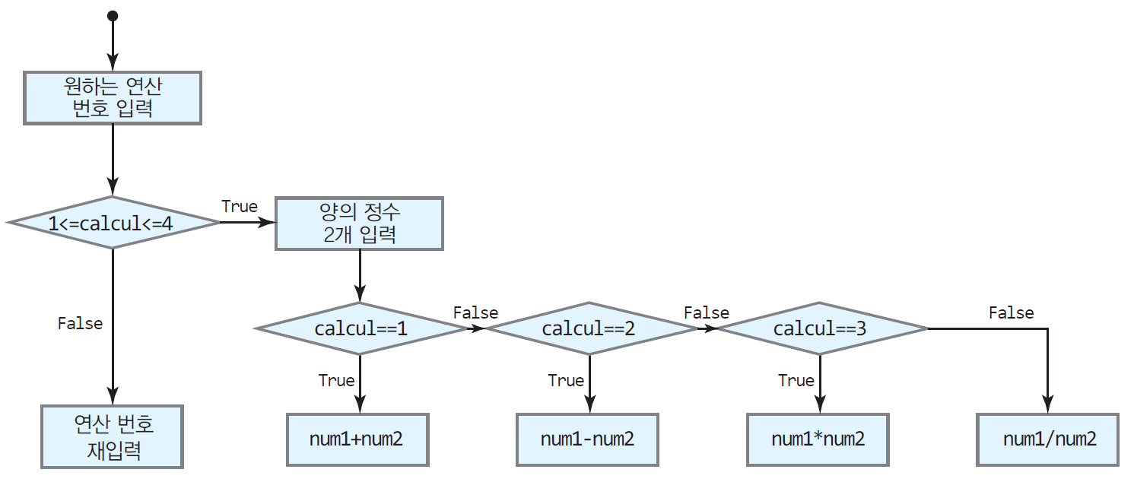
[연습문제]
4. 다음 요구사항에 따라 프로그램을 작성해보시오.
I 요구사항 I
덧셈, 뺄셈, 곱셈, 나눗셈을 수행해주는 프로그램을 작성하려 한다. 원하는 연산의 번호를 입력 후, 두 개의 양의 정수를
입력하면 연산 결과를 출력해준다. 만약, 각 연산에 배정된 숫자가 아닌, 다른 숫자를 입력하면 잘못 입력하였다는 정보를
출력하여야 한다.
I 문제 해결 알고리즘 I

Slide 22
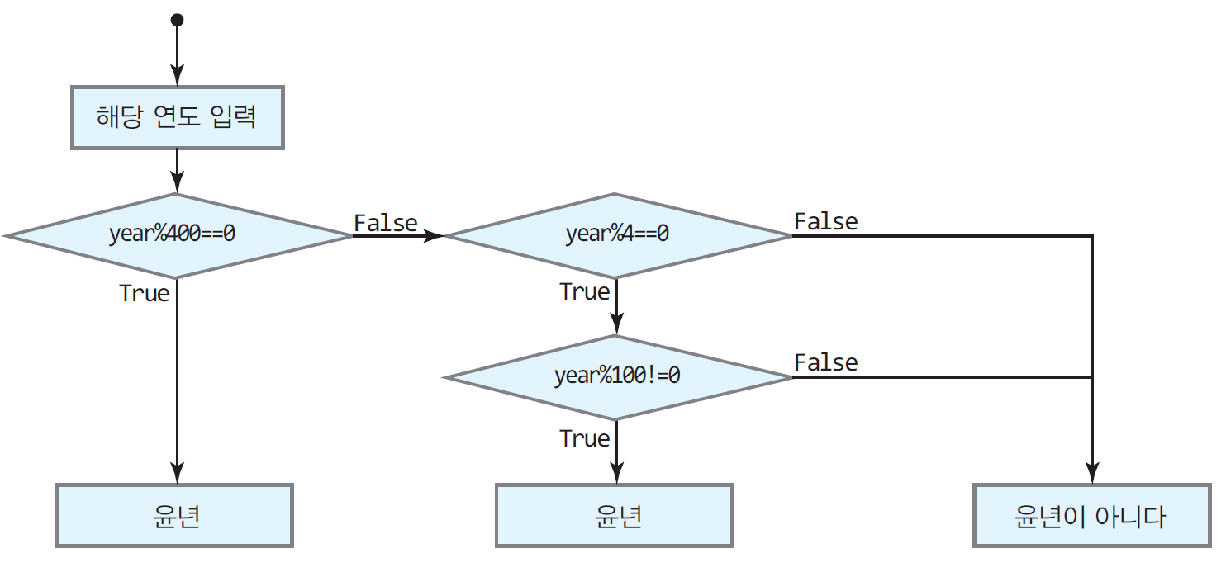
[연습문제]
5. 다음 요구사항에 따라 프로그램을 작성해보시오.
I 요구사항 I
윤년을 검사하는 프로그램을 짜려 한다. 해당 연도가 4로 나누어떨어지고, 10으로 나누어 지지 않으면 윤년이다.
또한, 400으로 나누어떨어져도 윤년이다. 만약, 4와 10으로 모두 나누어떨어진다면 윤년이 아니다.
I 문제 해결 알고리즘 I

Slide 23
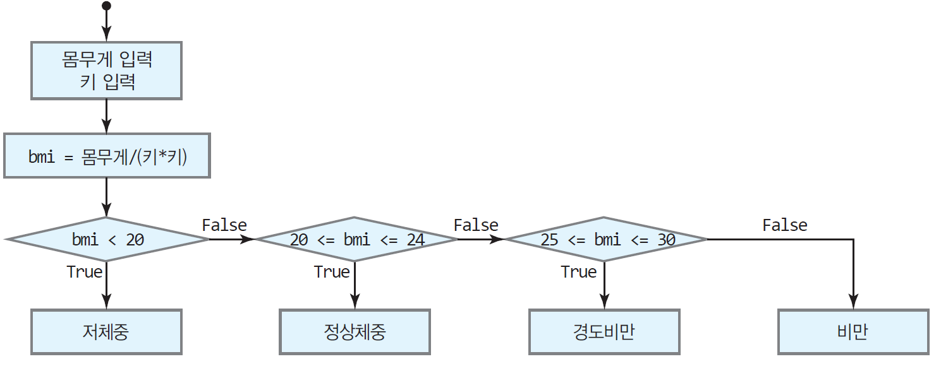
[연습문제]
6. 다음 요구사항에 따라 프로그램을 작성해보시오.
I 요구사항 I
키와 몸무게를 입력받아서 비만도(BMI)를 측정하는 프로그램을 작성하려 한다. BMI는 몸무게÷(키×키)로 측정한다.
BMI 지수가 20 미만이면 저체중, 20 이상 24 이하이면 정상체중, 25 이상 30 이하이면 경도비만, 그 이상이면 비만이다.
민수의 키가 175cm이고, 몸무게가 78kg일 때, BMI를 구해보자.
I 문제 해결 알고리즘 I

Slide 24
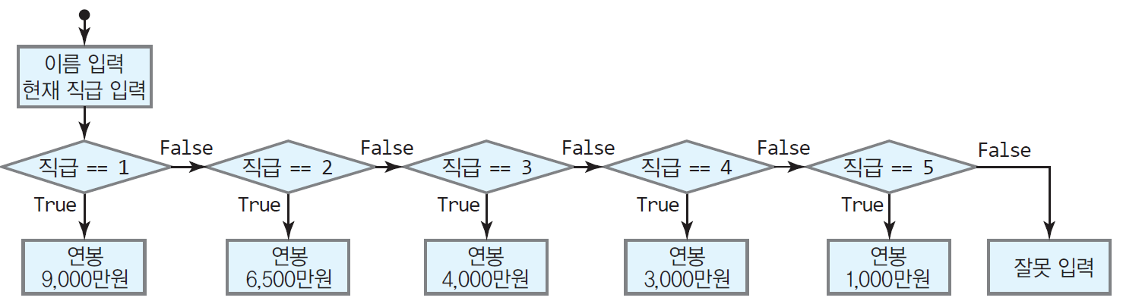
[연습문제]
7. 다음 요구사항에 따라 프로그램을 작성해보시오.
I 요구사항 I
회사의 한 부서에 부장, 과장, 대리, 사원, 인턴이 있다. 각 직급별로 연봉이 다르다. 부장의 연봉은 9,000만 원, 과장의 연봉은
6,500만 원, 대리의 연봉은 4,000만 원, 사원의 연봉은3,000만 원, 인턴의 연봉은 1,000만 원이다.
수지가 인턴에서 사원으로 정직원 채용이 되어서 본인의 연봉을 알고 싶어 한다. 다음 요구사항을 만족하는 프로그램을
작성해보자.
• 이름을 입력 받는다.
• 현재 직급을 번호로 입력 받는다.
• 만약, 직급으로 지정된 번호 외에 다른 번호가 입력되면 잘못 입력되었다고 출력한다.
I 문제 해결 알고리즘 I

Slide 25
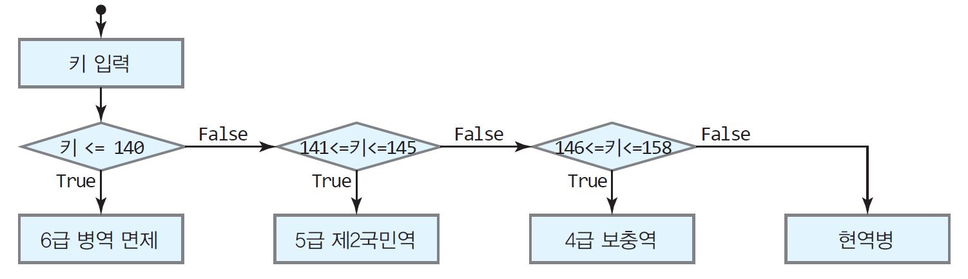
[연습문제]
8. 다음 요구사항에 따라 프로그램을 작성해보시오.
I 요구사항 I
우리나라의 성인 남자들은 군 복무 의무를 지고 있다. 군 복무 면제에는 다양한 사유가 있는데, 그 중 키의 특정 조건에
대해서도 군 면제가 가능하다.
만약 키가 140cm 이하면 6급 병역 면제 대상자이고, 141cm 이상 145cm 이하면 5급 제 2국민역 대상자이다. 또한, 146 이상
158 이하면 4급 보충역으로 공익근무 대상자이고, 그 이상이면 현역병 대상자이다.
성인이 된 민철이가 신체검사를 받아보았는데, 현재 키가 156cm라고 한다. 민철이가 군 복무 면제를 받을 수 있을지
여부를 프로그램을 작성하여 알아보자.
I 문제 해결 알고리즘 I

Slide 26
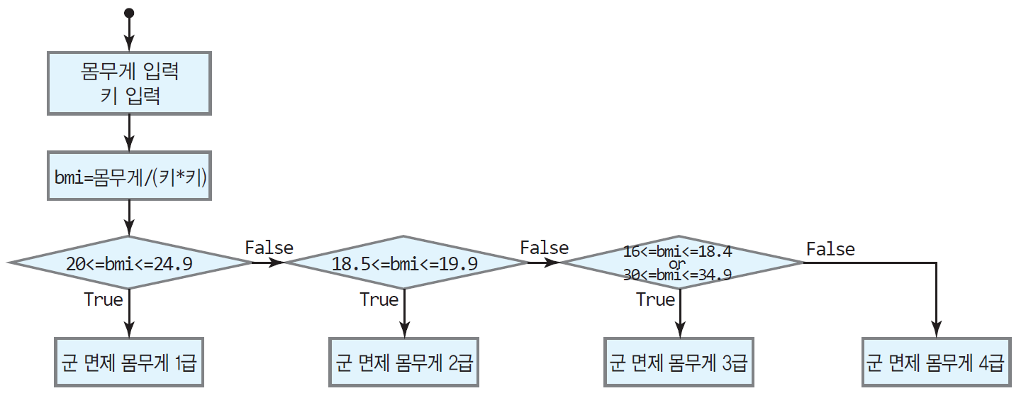
[연습문제]
9. 다음 요구사항에 따라 프로그램을 작성해보시오.
I 요구사항 I
우리나라의 성인 남자들은 군 복무 의무를 지고 있다. 군 복무 면제에는 다양한 사유가 있는데, 그 중 몸무게의 특정 조건에
대해서도 군 면제가 가능하다. 몸무게와 키에 비례한 BMI 지수에 따라 군 복무 면제 등급이 나뉘는데, 20 이상 24.9
이하면 병역 면제 몸무게 1급, 18.5 이상 19.9 이하면 2급, 16 이상 18.4 이하이거나 30이상 34.9 이하면 3급, 그 외에는 4급이다.
철수의 키는 180cm이고, 몸무게는 56kg이라고 할 때, 철수의 군 복무 면제 여부와 몸무게 등급을 알아보자.
I 문제 해결 알고리즘 I

Slide 27
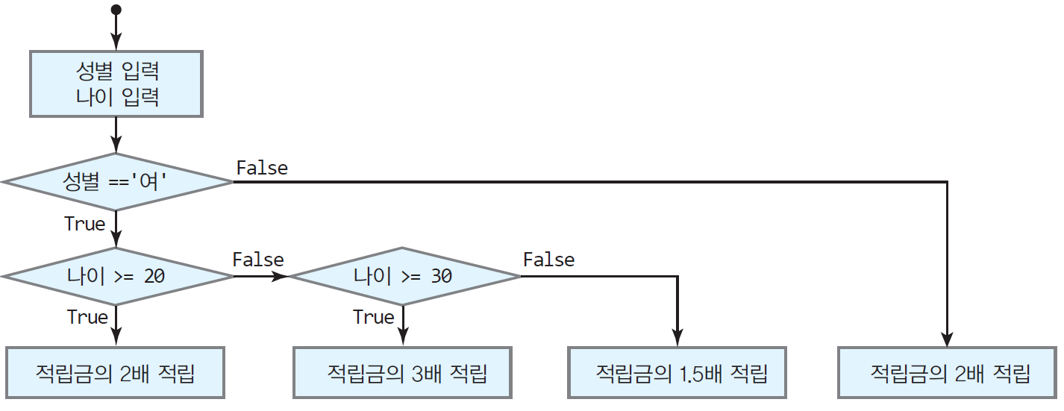
[연습문제]
10. 다음 요구사항에 따라 프로그램을 작성해보시오.
I 요구사항 I
백화점에서 한 달 동안 이벤트를 진행한다. 구매 고객들에게 성별, 나이별로 적립 금액을 다르게 지급하려 한다.
남자는 나이에 상관없이 기존 적립 금액의 2배를, 여자는 2대 미만은 1.5배, 20대는 2배, 30대 이상은 3배를 적립해주려 한다.
한 구매 고객의 성별은 여성이고, 나이는 25살이다. 이 고객이 적립금액을 얼마나 더 받을 수 있을지 프로그램을 통해서 구해보자.
I 문제 해결 알고리즘 I

Slide 28
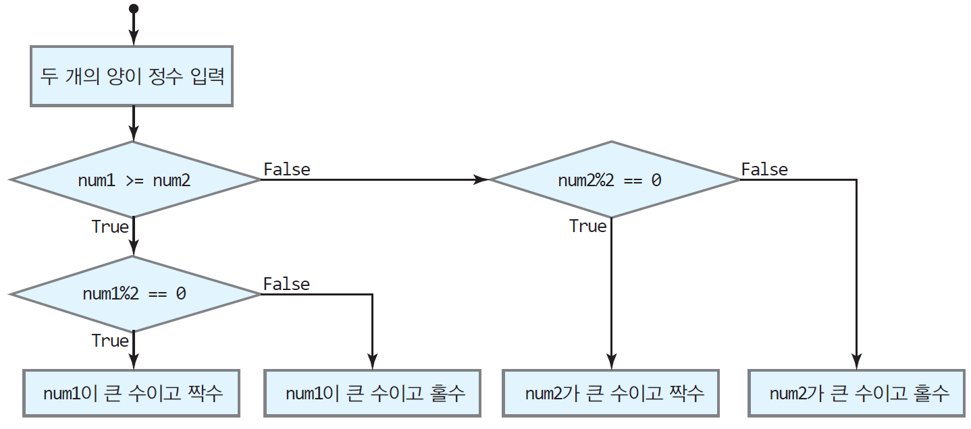
[연습문제]
11. 다음 요구사항에 따라 프로그램을 작성해보시오.
I 요구사항 I
두 개의 양의 정수를 입력 받아, 어떤 것이 큰 수인지 판별하고, 그 큰 수가 짝수인지도 판별하는 프로그램을 작성해보자.
I 문제 해결 알고리즘 I

Slide 29
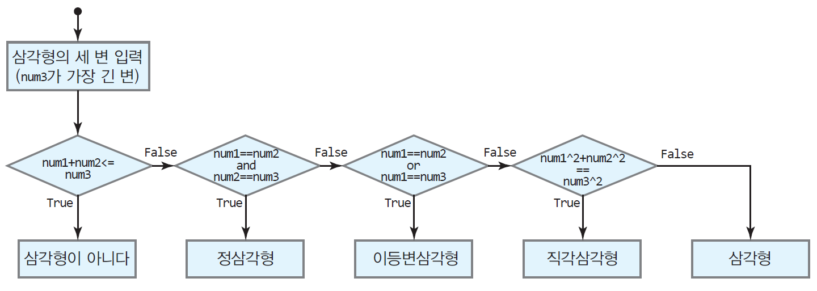
[연습문제]
12. 다음 요구사항에 따라 프로그램을 작성해보시오.
I 요구사항 I
세 변을 입력하면 삼각형이 성립하는지, 성립한다면 어떤 삼각형인지 판단해주는 프로그램이다. 가장 긴 변보다 나머지
두 변의 합이 작거나 같다면 삼각형이 아니고, 세 변의 길이가 같다면 정삼각형이고, 두 변의 길이가 같다면 이등변삼각형이고,
가장 긴 변의 제곱이 나머지 변의 제곱의 합과 같다면 직각삼각형이고, 위의 조건이 성립하지 않으면 일반삼각형이다.
프로그램을 작성해보자.
I 문제 해결 알고리즘 I

Slide 30
[연습문제]
13. 다음 실행문이 잘못된 이유를 적으시오.
point = int(input('점수 입력 : '))
if point >= 90 :
print('A')
elif point >= 80 :
print('B')
elif point >= 70 :
print(‘C’)
else :
print(‘D’)

Slide 31
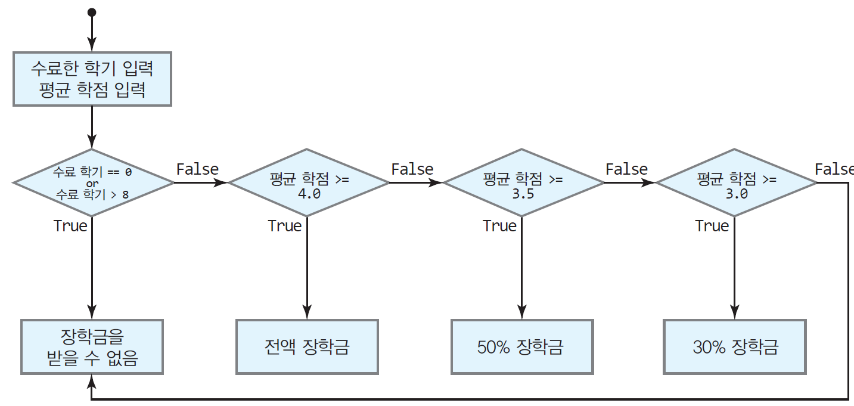
[연습문제]
14. 다음 요구사항에 따라 프로그램을 작성해보시오.
I 요구사항 I
학교에서 장학금을 지급하려 하는데 다음 조건을 만족해야 한다.
• 최소 1학기 이상 수료해야 한다.
• 8학기를 넘으면 성적이 좋아도 장학금을 받을 수 없다.
• 4.0 이상이면 전액 장학금, 3.5 이상이면 50% 장학금,
• 3.0 이상이면 30% 장학금, 그 이하이면 받을 수 없다.
길동이가 현재 4학기 수료 중이고, 평균 학점이 3.3이라면, 얼마만큼의 장학금을 받을 수 있는지 프로그램을 통해 확인해보자.
I 문제 해결 알고리즘 I

Slide 32
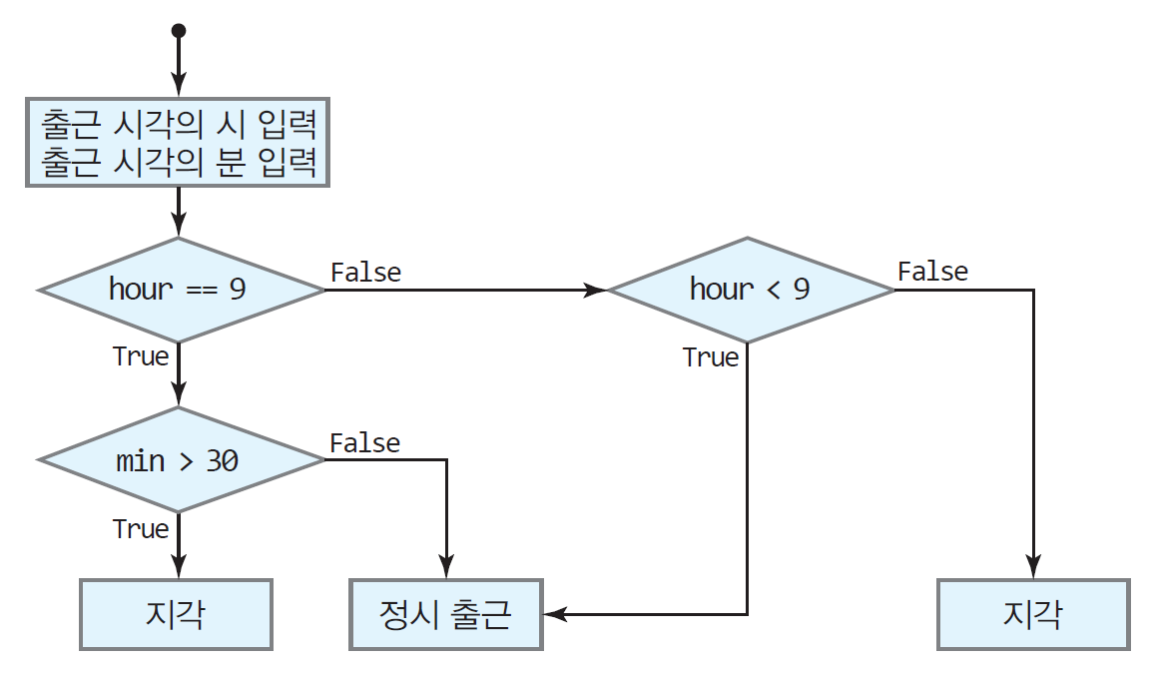
[연습문제]
15. 다음 요구사항에 따라 프로그램을 작성해보시오.
I 요구사항 I
회사 내 한 부서의 출근 시간은 아침 9시 30분까지이다. 정시 출근인지 지각인지 판단하는 프로그램은 다음 요구사항을
만족시켜야 한다.
• 시와 분을 따로 입력받아야 한다.
• 9시 30분을 초과하면 지각이다.
민지가 9시 31분에 출근했다고 할 때, 지각인지 아닌지 판단하여보자.
I 문제 해결 알고리즘 I

Slide 33
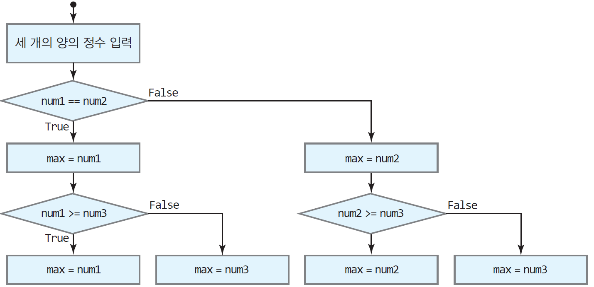
[연습문제]
16. 다음 요구사항에 따라 프로그램을 작성해보시오.
I 요구사항 I
세 개의 양의 정수를 입력 받아, 가장 큰 수만 출력하는 프로그램을 작성해보자.
I 문제 해결 알고리즘 I

Slide 34
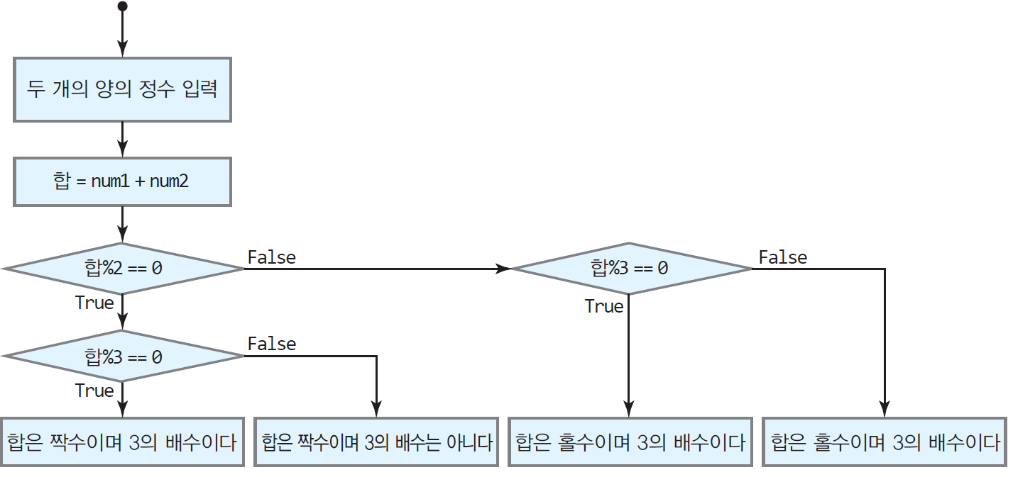
[연습문제]
17. 다음 요구사항에 따라 프로그램을 작성해보시오.
I 요구사항 I
두 개의 양의 정수를 입력받아 합이 짝수이자 3의 배수인지를 구하는 프로그램을 작성해보자.
I 문제 해결 알고리즘 I

Slide 35
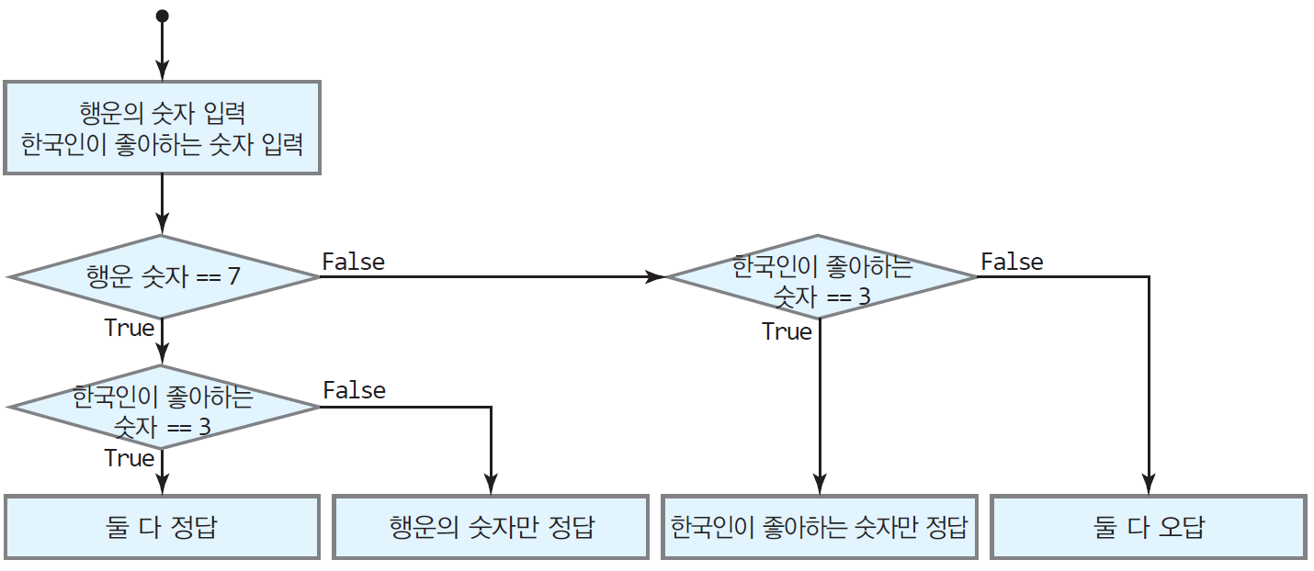
[연습문제]
18. 다음 요구사항에 따라 프로그램을 작성해보시오.
I 요구사항 I
1부터 10까지의 정수 중 행운의 숫자로 여겨지는 7과 한국인이 좋아하는 숫자 3이 있다. 1부터 10까지의 정수 중 본인이
생각하는 두 수를 입력 후, 맞췄는지 틀렸는지를 출력하는 프로그램을 작성하려 한다. 둘 다 맞췄으면 둘 다 맞췄다고
출력, 하나만 맞췄으면 어떤 것을 맞췄는지 출력, 둘 다 틀렸으면 둘 다 틀렸다고 출력해야 한다..
I 문제 해결 알고리즘 I

Slide 36
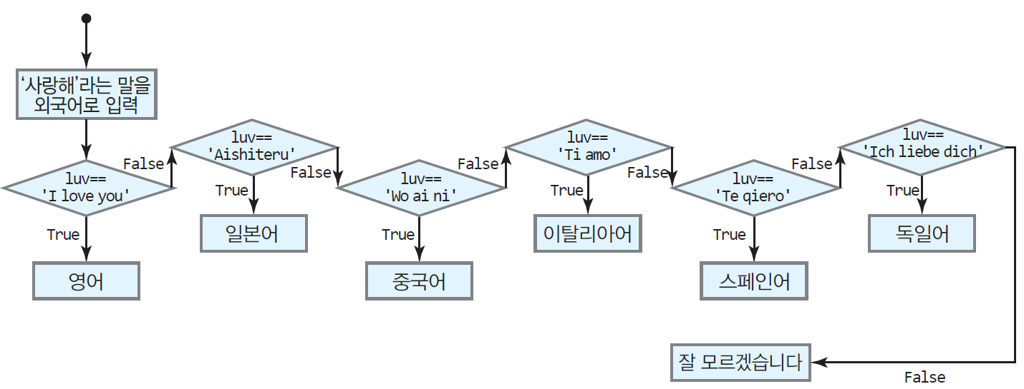
[연습문제]
19. 다음 요구사항에 따라 프로그램을 작성해보시오.
I 요구사항 I
‘사랑해’라는 문장이 있다. 이 문장을 다른 나라 언어로 입력하면, 어느 나라 말인지 알
려주는 프로그램을 만들려고 한다.
• I love you: 영어 • Ti amo: 이탈리아어
• Aishiteru: 일본어 • Te qiero: 스페인어
• Wo ai ni: 중국어 • Ich liebe dich: 독일어
이 외의 다른 나라 언어가 입력되면 잘 모르겠다고 출력하는 프로그램을 작성해보자.
I 문제 해결 알고리즘 I

Slide 37
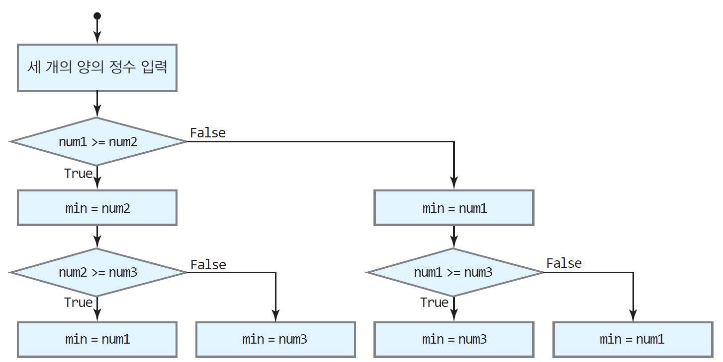
[연습문제]
20. 다음 요구사항에 따라 프로그램을 작성해보시오.
I 요구사항 I
세 개의 양의 정수를 입력 받아 가장 작은 수를 출력하는 프로그램을 작성해보자..
I 문제 해결 알고리즘 I

Slide 38
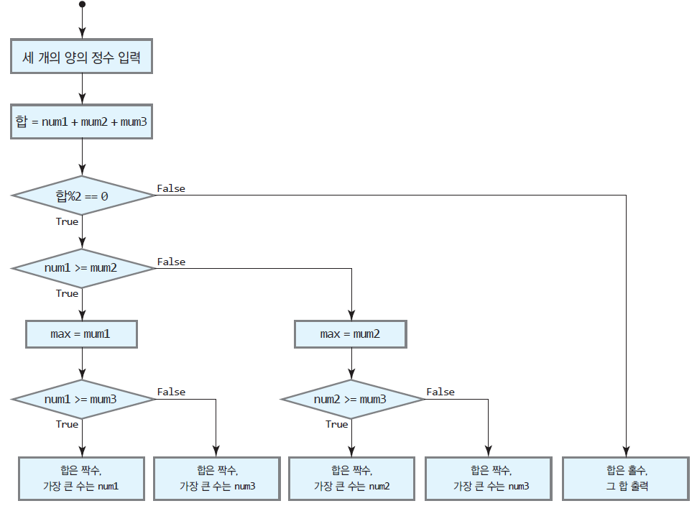
[연습문제]
21. 다음 요구사항에 따라 프로그램을 작성해보시오.
I 요구사항 I
세 개의 양의 정수를 입력 받아 그 합이 짝수이면 가장 큰 수를 출력하고, 홀수이면 그냥 그 합을 출력하는 프로그램을
만들어보자.
I 문제 해결 알고리즘 I

Slide 39
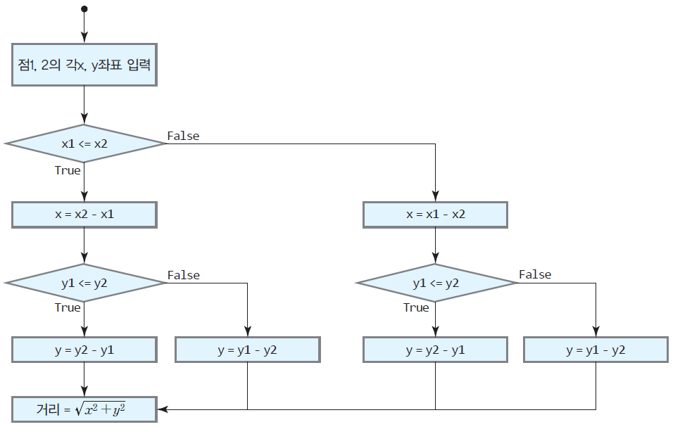
[연습문제]
22. 다음 요구사항에 따라 프로그램을 작성해보시오.
I 요구사항 I
두 점 사이의 거리를 구하려고 한다. 다음 요구사항을 만족시키는 프로그램을 만들어
보자.
• 두 점의 x, y좌표를 각각 입력 받는다.
• 두 점 사이의 거리를 구하는 공식은 (x1 x2) (y1 y2) 2 2 - - + 이다.
( x1>x2, y1>y2라고 가정)
• √는 (~)**0.5로 표현한다.
I 문제 해결 알고리즘 I

Slide 40
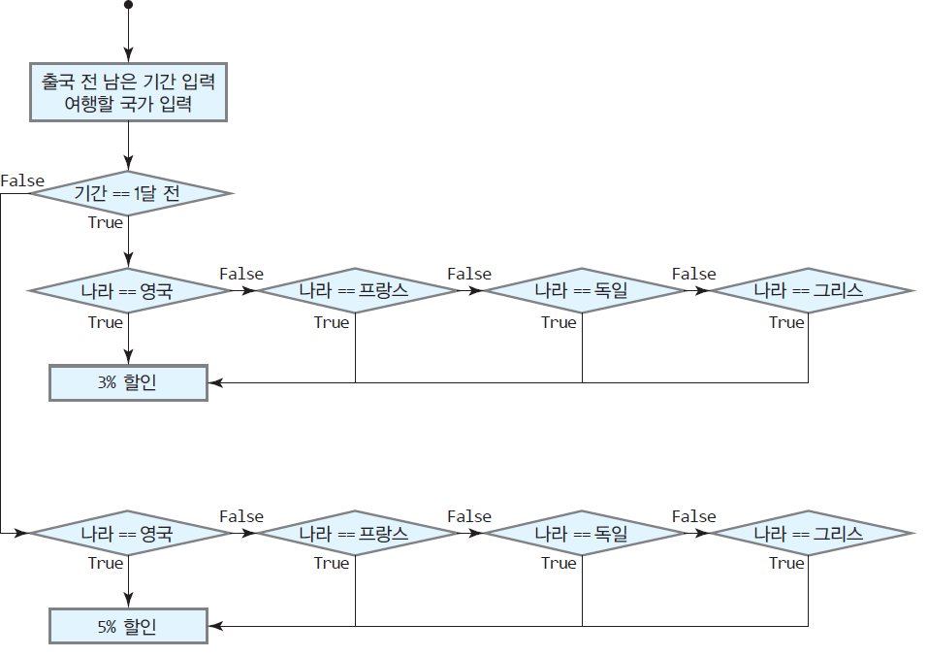
[연습문제]
23. 다음 요구사항에 따라 프로그램을 작성해보시오.
I 요구사항 I
한 항공사에서 제시한 유럽 4개국 편도 비행기 표 가격이다. 출국 1달 전에 예약하면 3%를, 1달 반 전에 예약하면 5%를
할인해준다. 각 국가별 정가는 영국 70만 원, 프랑스 67만 원, 독일 63만 원, 그리스 60만 원이다.
수미가 이번 여름에 프랑스로 여행을 가려고 한다. 출국 1달 반 전인 지금, 수미의 편도 비행기 표 가격을 알아볼 수 있는
프로그램을 만들어보자.
I 문제 해결 알고리즘 I

